Slide 1
语义检索系统
需求描述：根据输入的描述文本，输出与其相匹 配的专利索引

Slide 2
基本步骤
专利语料库
文本预处理
Doc2vec深度学习
构建词向量模型
利用django框架搭建web服务

Slide 3
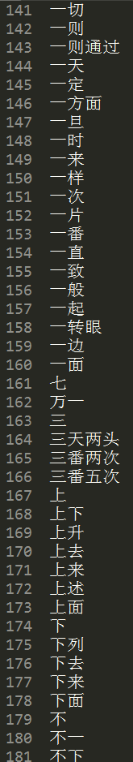
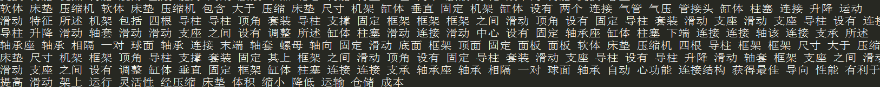
专利语料库和预处理
1、获取IPOL-PATENT（MC/ZY/ZQX）三个字段
2、利用正则表达式去除一些标点符号和空格
3、建立停用词库（目前用的是通用词库）
4、中文分词（jieba）

Slide 4
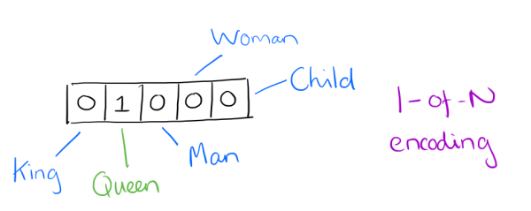
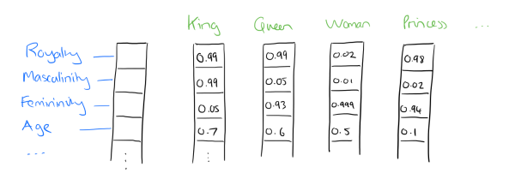
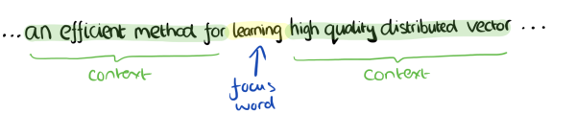
Doc2vec—词向量表示
One-hot：把整个词汇表的大小作为维度大小，一个词就是其中的一个方向
Dristributed representation是将one-hot中的每个词映射到一个较短的词向量上来，但是我们不能对每个维度做很好的解释
CBOW模型是用目标词的上下文来预测这个词的模型，这个图里的window size是4

Slide 5
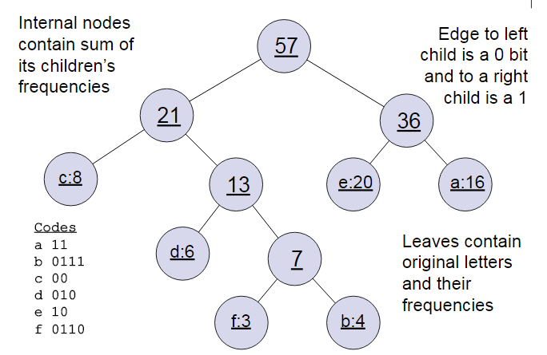
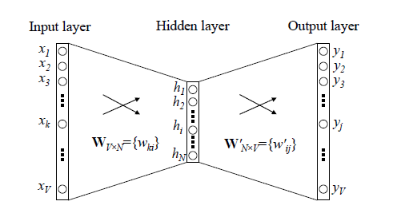



Doc2vec—word2vec的模型概述（CBOW）
传统的神经网络结构
$$P_{+}=\frac{1}{1+e^{−xΘ}}$$
$$P_{+}=\frac{1}{1+e^{−xΘ}}$$
输入层到隐藏层的映射
隐藏层到输出层的映射
输入是每个上下文词的词向量表示，词向量维度V是我们训练的时候定的， w2v的改进在于，对于传统的线性变换+激活函数，改为简单的加权平均
1、基于语料库建立霍夫曼树结构，叶子节点大小是词汇表的个数
2、随机初始化所有的模型参数，所有的词向量
3、根据梯度上升法迭代词向量，直接更新原始词向量
总而言之，实质是让机器学习W,W’这2个矩阵，训练目标是目标词的softmax概率最大

Slide 6
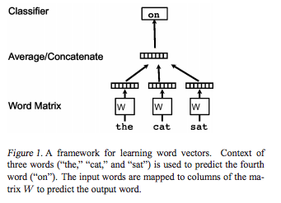
Doc2vec—从word2vec到doc2vec
既然词可以用词向量来表示，那句子可以用句子向量来表示吗？
于是马上就提出了用句子中所有词向量的平均值做文档向量的方法。另外，就是word2vec作者在2014年提出的doc2vec
DM模型
DM模型和CBOW如出一辙，不同的是给文档本身（tag）也配置了向量，并在训练中更新。（图中没有表示出来）这一点很重要。

Slide 7
测试
http://192.168.200.101:8000/search-post 目前只能内网接入，还没有部署到web服务器
这边可以做到的功能是语义检索、相近词，文档关键词，文本自动分类等自然语言处理常用的应用。（测试只做了语义检索）
找出不匹配的词
需要改进的地方：
1、停用词太通用，分词底部词库不够专业化。会出现溅射靶材分成 溅、射靶、材 的情况。下一步对分词程序进行优化。
2、语料库不够完善，有许多缺失值。
3、目前训练的模型采用的是3个字段，没有用到专利正文内容，后期考虑多个模型组合
4、训练速度不够理想，如果对上亿的语料库训练困难。

Slide 8
一个Q&A：
Q：为什么我用训练样本作为测试样本，出来的similarity不是100%？
A：程序将输入的测试样本利用infer_vector()函数变换成V维矢量，再利用余弦相似度找出相似文档。
infer_vector() 不会将给定token的向量组合在一起 - 并且在某些模式下根本不会考虑这些token的向量。相反，它将整个Doc2Vec模型视为针对内部更改进行冻结，然后假定提供的token是示例文本，并带有以前未经过训练的标记。使用类似训练的过程，它试图为X找到一个好的向量。也就是说，它从一个随机矢量开始，然后看到该矢量作为模型输入预测文本的单词的程度（通过检查模型神经网络对输入X的预测）。然后通过增量梯度下降，它使X的候选矢量更好地预测文本的单词。经过足够的这种推理训练后，矢量将大致相同（给定剩余的冻结模型），因为它可能会预测文本的词汇。因此，即使您将该文本提供为该方法的“输入”，但在模型内部，你提供的内容将用来找出经过算法优化后的目标“输出” 。
所以这里的similarity更倾向于置信概率，而不是普通的统计相似度。因为如果单纯用tf-idf来做普通的统计相似度的话，一个训练过程用的内存太大了，另一个是计算相似度的时候速度也是很慢的。Word2vec模型内置排序，查询起来比较快

